Slide 1
INSTRUKCJA WYPEŁNIANIA WNIOSKU O DOFINANSOWANIE W RAMACH EFRR Szkolenie jest współfinansowane przez Unię Europejską ze środków Europejskiego Funduszu Społecznego w ramach Pomocy Technicznej Regionalnego Programu Operacyjnego Województwa Dolnośląskiego 2014-2020
Wałbrzych , 18 sierpnia 2017 r.

Slide 2
Generator wniosków o dofinansowanie umożliwia przygotowywanie i edycję wniosków o dofinansowanie. Jest to pierwszy krok na drodze zmierzającej do otrzymania dofinansowania, na realizację konkretnego projektu w ramach RPO WD na lata 2014-2020.
Aby rozpocząć tworzenie wniosku aplikacyjnego, należy wejść na stronę internetową https://snow-ipaw.dolnyslask.pl/ następnie zalogować się do systemu.

Slide 3
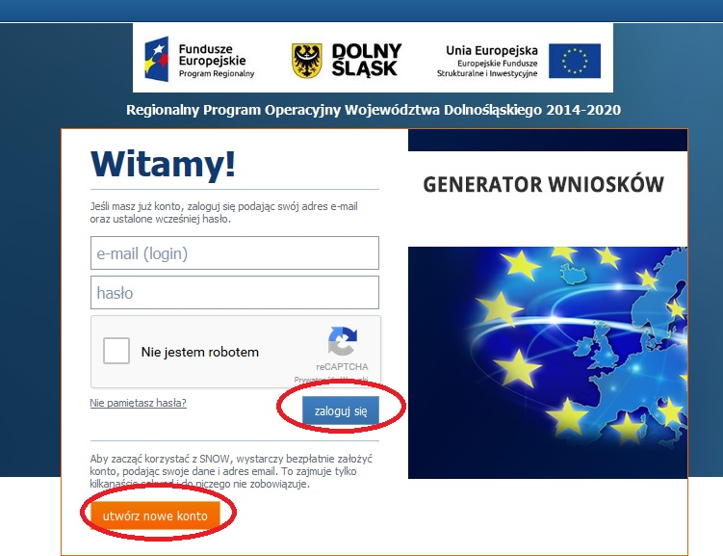
LOGOWANIE
Aby rozpocząć zakładanie konta należy skorzystać z przycisku „utwórz nowe konto”

Slide 4
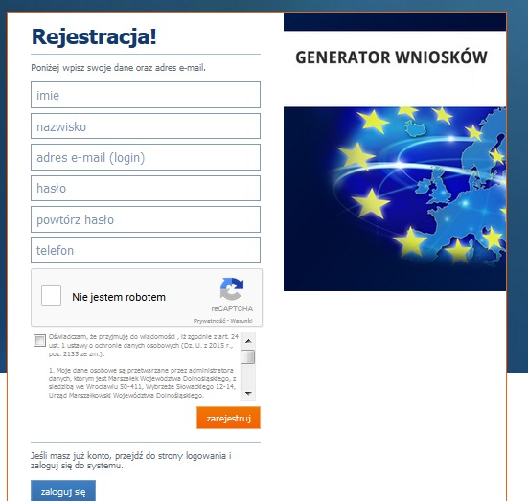
LOGOWANIE

Slide 5
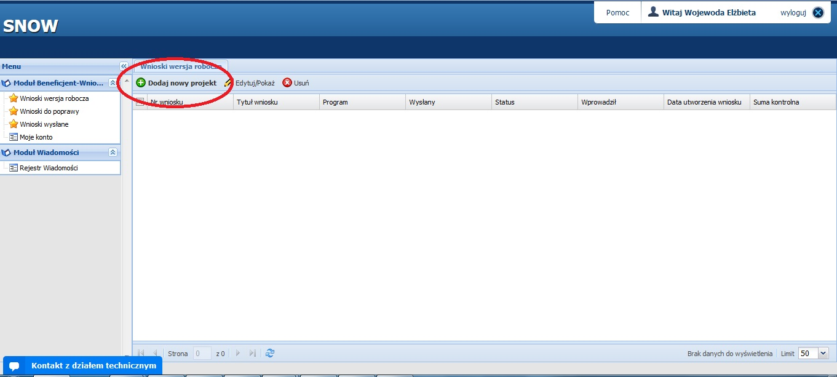
TWORZENIE NOWEGO PROJEKTU

Slide 6
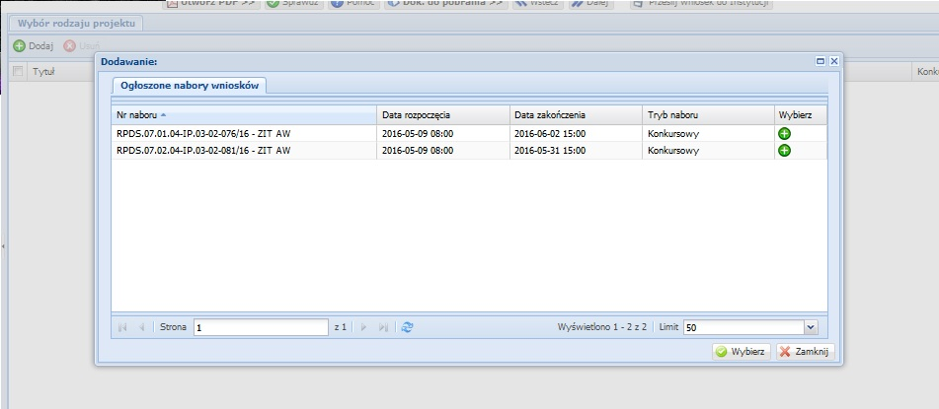
TWORZENIE NOWEGO PROJEKTU
Uwaga: należy zwrócić szczególną uwagę na wybór prawidłowego numeru naboru – wskazanie niewłaściwego naboru powoduje niespełnienie kryterium kluczowego oceny wniosku o dofinansowanie i odrzucenie wniosku.
RPDS.06.01.04-IP.03-02-261/17

Slide 7
GENERATOR WNIOSKÓW
Wniosek wypełniany jest w języku polskim. Wszystkie załączniki muszą zostać przedstawione w języku polskim lub posiadać uwierzytelnione tłumaczenie.
Wszystkie kwoty wpisywane we wniosku muszą być podawane w PLN.
Każdy wniosek, który został do IOK wysłany za pomocą systemu powinien zostać wydrukowany, a następnie podpisany (wraz z imienną pieczątką) przez osobę/osoby upoważnione do reprezentowania wnioskodawcy – podpis należy złożyć pod Oświadczeniami.

Slide 8
ZAKRES WYPEŁNIANIA DANYCH
Dokument: Instrukcja wypełniania wniosku zawiera jedynie opis podstawowych wymagań w zakresie treści merytorycznych wniosku. Plik PDF jest do pobrania poprzez kliknięcie przycisku „Pomoc”.
Ostatnia aktualizacja instrukcji wypełniania wniosku: 17.05.2017 r.
Wszystkie pola wniosku powinny zostać wypełnione odpowiednimi wartościami. Pozostawienie pola niewypełnionego oznaczać będzie, iż dane pole nie dotyczy Wnioskodawcy.
W każdym przypadku, w sytuacji wystąpienia braku miejsca w generatorze (ograniczenie co do ilości znaków możliwych do zawarcia w danym polu, złożoność projektu) można dołączyć załącznik dodatkowy opisujący przedmiotowe zagadnienie, zamieszczając wzmiankę o dołączeniu załącznika w polu tekstowym oraz dodając załącznik do wykazu załączników. Zaleca się jednak, aby wszystkie niezbędne informacje umieścić we wniosku o dofinansowanie a w przypadku ograniczeń znaków w Sekcji SW Pozostałe informacje.

Slide 9
ZAKRES WYPEŁNIANIA DANYCH
Nie należy załączać do wniosku załączników, które nie są wymagane.
Przykładowo:
Dokumenty potwierdzające status prawny i dane wnioskodawcy oraz partnera projektu: nie dotyczy JST, nie dotyczy jednostek które znajdują się w KRS, lub ewidencji działalności gospodarczej.
Dokumenty potwierdzające otrzymanie pomocy publicznej/pomocy de minimis – nie należy załączać w przypadku projektów nieobjętych pomocą publiczną/pomocą de minimis.
VAT - formularz oświadczenia do wniosku o dofinansowanie – nie należy załączać, jeśli VAT jest w całości niekwalifikowalny.
Inne: studium wykonalności, pozwolenie na wycinkę drzew i krzewów, mapy inwestycji, załączniki dot. wkładu niepieniężnego, gdy nie dotyczą etc.

Slide 10
KREATOR
Dane we wniosku zostały podzielone tematycznie na następujące działy:
SEKCJA A: Informacje ogólne
SEKCJA B: Charakterystyka Beneficjenta
SEKCJA C: Wskaźniki
SEKCJA D: Zakres rzeczowo – finansowy projektu
STUDIUM WYKONALNOŚCI
DEKLARACJA WNIOSKODAWCY
ZAŁĄCZNKI

Slide 11
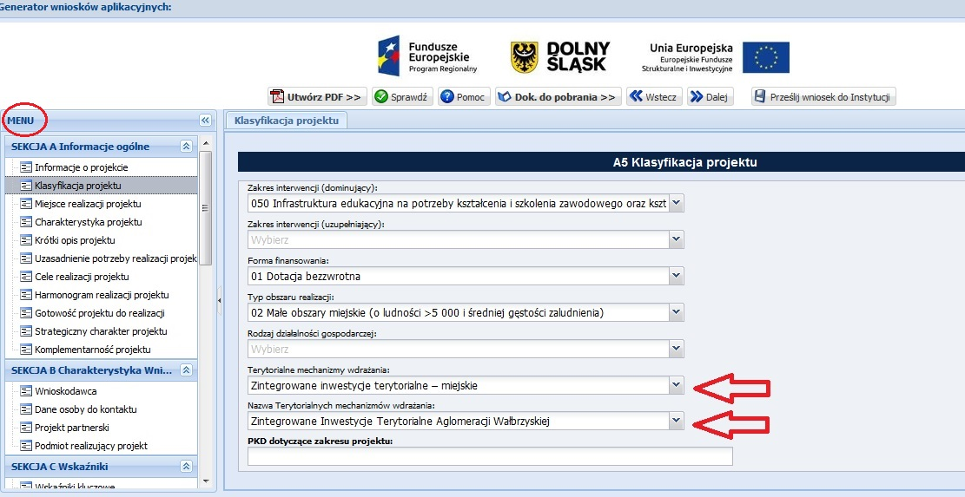
SEKCJA A: Informacje ogólne
055 Pozostała infrastruktura społeczna przyczyniająca się do rozwoju regionalnego i lokalnego
Notes:
Zakres interwencji – należy wybrać z rozwijanej listy odpowiednią (dominującą) kategorię interwencji dla danego typu projektu zgodnie z ogłoszeniem i/lub regulaminiem konkursu. Dominująca kategoria to ta, która przeważa w całości wydatków kwalifikowalnych projektu. Kategorią dla nieniejszego konkursu jest kategoria 055 Pozostała infrastruktura społeczna przyczyniająca się do rozwoju regionalnego i lokalnego

Slide 12
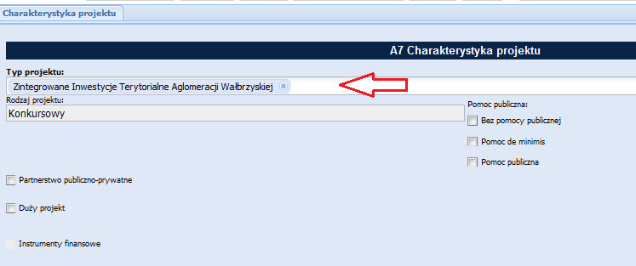
SEKCJA A: Informacje ogólne
Notes:
Duży projekt pow. 50 mln EUR

Slide 13
SEKCJA A: Informacje ogólne
Data rozpoczęcia rzeczowej realizacji projektu, pole wymagane tylko w przypadku, gdy projekt jest objęty pomocą publiczną objętą efektem zachęty. W przypadku gdy nie ma zastosowania efekt zachęty (nawet gdy pomoc publiczna występuje) pole powinno zostać niewypełnione !
Data rozpoczęcia realizacji projektu, rozumiana jako pierwszy kwalifikowalny/niekwalifikowalny wydatek w projekcie.
Data zakończenia realizacji projektu, rozumiana jako ostatni kwalifikowalny/niekwalifikowalny wydatek w projekcie.
Data zakończenia rzeczowej realizacji projektu jest to data podpisania przez wnioskodawcę ostatniego protokołu odbioru lub innego dokumentu równoważnego w ramach projektu.
Początkiem okresu kwalifikowalności wydatków jest 1 stycznia 2014.
Termin zakończenia realizacji projektu nie może zostać określony później niż 30 czerwca 2023 r.
Wniosek o płatność końcową należy złożyć w terminie do 60 dni od daty zakończenia realizacji projektu, wskazanej w umowie o dofinansowanie.
Notes:
Data rozpoczęcia rzeczowej realizacji projektu- pole wymagane tylko w przypadku, gdy projekt jest objęty pomocą publiczną objętą efektem zachęty. W przypadku gdy nie ma zastosowania efekt zachęty (nawet gdy pomoc publiczna występuje) pole powinno zostać niewypełnione !
Efekt zachęty oznacza, że pomoc publiczna nie powinna mieć zastosowania do pomocy na działalność, którą bedenficjent by prowadził nawet w przypadku braku pomocy. Zatem projekt w całosci objęty pomocą publiczną aby spełnic efekt zachęty- realizacja projektu musi rozpocząc się po złożeniu wniosku o dofinansowanie.

Slide 14
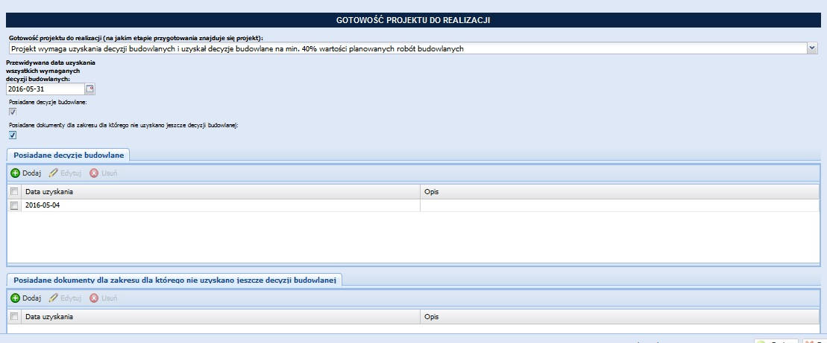
SEKCJA A: Informacje ogólne
Kryterium Gotowość projektu do realizacji: projekt otrzyma punkty, jeśli na etapie składania wniosku będzie posiadał prawomocną decyzję pozwolenia na budowę.
Do wniosku należy załączyć kopię potwierdzoną za zgodność prawomocnej decyzji (np. z pieczęcią).
Notes:
Gotowość projektu do realizacji:
Pozwolenie na budowę musi być aktualne – nie może być starsze niż trzy lata, chyba że prace budowlane zostały już rozpoczęte. W takim przypadku należy dołączyć kopię pierwszej i ostatniej zapisanej strony Dziennika budowy oraz poświadczenie, że budowa została rozpoczęta przed upływem 3 lat od dnia, kiedy decyzja stała się ostateczna oraz, że nie została ona przerwana na czas dłuższy niż 3 lata.

Slide 15
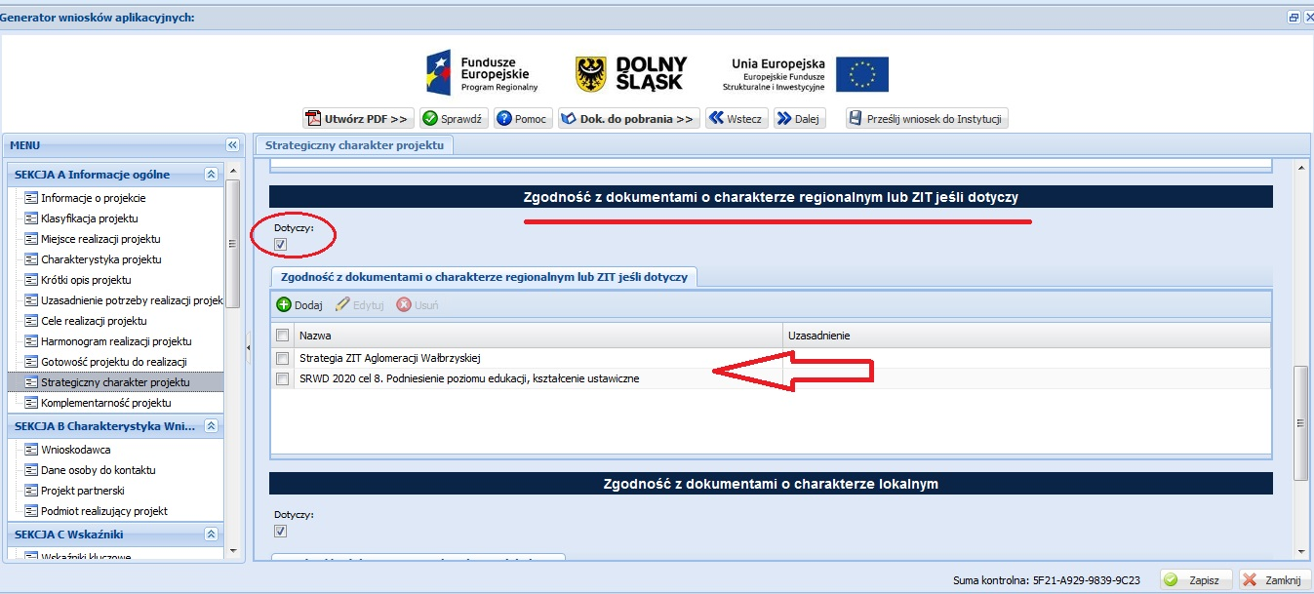
SEKCJA A: Informacje ogólne
Obowiązkowo wszyscy wnioskodawcy muszą:
wskazać cele projektu i ich zgodność z Osią priorytetową, działaniem i poddziałaniem RPO WD 2014-2020,
odnieść się do Strategii ZIT AW.
W polu „Uzasadnienie” nie należy kopiować treści strategii, a jedynie należy wskazać dlaczego przedsięwzięcie jest spójne z danym dokumentem i jak wpisuje się w jego założenia oraz cele.
Notes:
Wnioskodawcy powinni zawrzeć w części pn. Zgodność z dokumentami o charakterze regionalnym lub ZIT:
obszary problemowe wskazane w Strategii ZIT AW na które projekt oddziałuje
wpływ projektu na realizację zamierzeń strategicznych ZIT AW
wpływ wskaźników zawartych w projekcie na realizację docelowych wskaźników Strategii ZIT AW wynikających z Porozumienia w sprawie powierzenia zadań w ramach instrumentu ZIT RPO WD 2014-2020 przez Zarząd Województwa Dolnośląskiego.
Wnioskodawcy powinni w tym punkcie uzasadnić faktyczny wpływ przedsięwzięcia na rozwiązanie lub minimalizację negatywnych zjawisk zdiagnozowanych w Strategii ZIT AW.
Nie należy opisywać czym jest Strategia ZIT AW, ani kopiować jej zapisów.

Slide 16
KOMPLEMENTARNOŚĆ PROJEKTU
W tej sekcji w pierwszej kolejności należy określić czy projekt/projekty, które mają być realizowane są komplementarne.
Poprzez projekty komplementarne rozumie się projekty
powiązane ze zgłoszonym projektem (pod względem technicznym ukierunkowane na osiąganie podobnych celów lub prowadzące do efektów synergicznych), które zostały zrealizowane bądź są w trakcie realizacji.
W ramach kryterium Komplementarność będzie weryfikowane czy we wniosku o dofinansowanie zostały wskazane projekty, które są powiązane ze zgłoszonym projektem i które zostały zrealizowane, bądź są w trakcie realizacji na terenie danego ZIT, i zostały sfinansowane ze środków publicznych zewnętrznych.

Slide 17
SEKCJA B: Charakterystyka Wnioskodawcy
Sekcja składa się m.in. następujących pól:
1. Wnioskodawca
Adres siedziby, adres do korespondencji
2. Forma prawna
3. Możliwość odzyskania VAT
4. NIP
5. REGON
6. PKD przeważającej działalności
7. Dane osoby do kontaktu
8. Partner projektu
9. Podmiot realizujący projekt
Notes:
Możliwość odzyskania VAT: Wnioskodawca poprzez wybór odpowiedniej opcji: „Tak”, „Nie”, „Częściowo” określa, czy ma prawną możliwość odzyskania podatku VAT w ramach projektu.Zgodność Sekcji B1, Sekcji D z Oświadczeniem VAT!

Slide 18
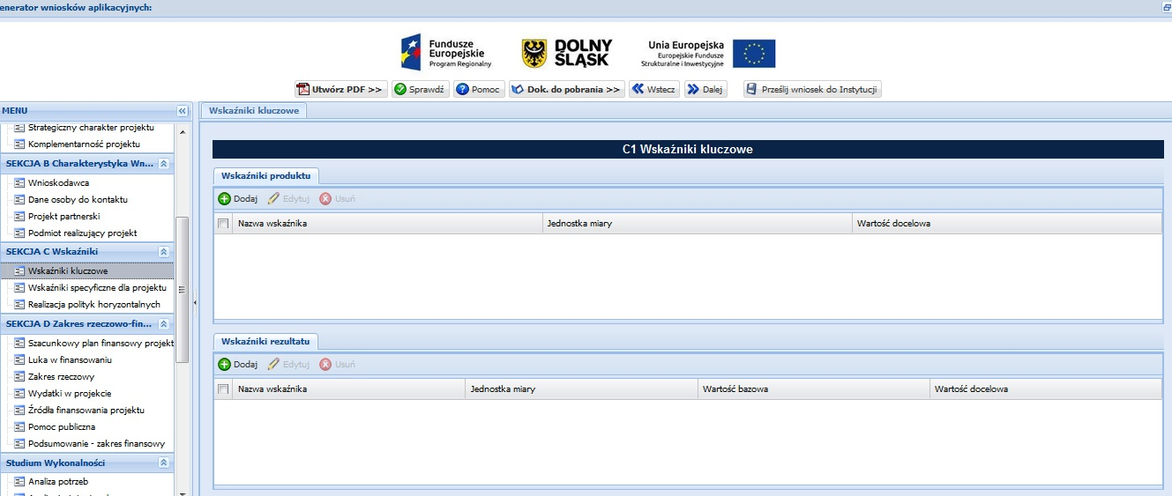
SEKCJA C: Wskaźniki
Wnioskodawca ma obowiązek uwzględnić wszystkie adekwatne wskaźniki produktu oraz rezultatu bezpośredniego wymienione w Załączniku do Regulaminu konkursu, odpowiadające celowi i zakresowi projektu.
Wnioskodawca może określić inne, dodatkowe wskaźniki specyficzne dla danego projektu.
Notes:
Najczęstsze błędy :
Brak we wniosku wskaźników, które odzwierciedlają zakres rzeczowy projektu, lub zbyt duża liczba wskaźników,
Błędne wartości docelowe,
Zawyżanie lub zaniżanie wartości wskaźników,
Błędne źródła informacji o wskaźnikach (umowa o dofinansowanie nie stanowi źródła informacji o realizacji wskaźnika)
Wskaźniki rezultatu osiągane są co do zasady w 12 miesięcy po zakończeniu projektu.

Slide 19
REALIZACJA POLITYK HORYZONTALNYCH
Promowanie równości mężczyzn i kobiet.
Zasada niedyskryminacji.
Zrównoważony rozwój.
Należy pamiętać, że żaden projekt realizowany w ramach RPO WD 2014-2020 nie może charakteryzować się negatywnym wpływem na którąkolwiek z ww. polityk horyzontalnych.

Slide 20
REALIZACJA POLITYK HORYZONTALNYCH
WAŻNE!
W przypadku neutralności projektu w odniesieniu do zasady równości szans i niedyskryminacji należy wskazać, że projekt jest neutralny w stosunku do niej oraz odpowiednio to uzasadnić. Wyjaśnienie musi się opierać na rzetelnej analizie i precyzyjnym opisie braku wpływu projektu i jego produktów na dostępność dla osób z niepełnosprawnościami. Uzasadnienie to będzie podlegało ocenie. Oceniający musi bowiem sprawdzić, czy faktycznie projekt ma charakter neutralny i nie ogranicza dostępności dla osób z niepełnosprawnościami.
Jeżeli choć jeden z produktów/elementów projektu (np. strona internetowa projektu) spełnia zasadę dostępności lub przewidziano w nim udział osób z niepełnosprawnością, to projekt taki nie ma charakteru neutralnego.
W przypadku zaznaczenia w punkcie tym neutralnego wpływu na zasadę niedyskryminacji, należy dodatkowo w pkt A7. wskazać jako typ projektu: „Projekt, w którym nie stosuje się zasady dostępności dla osób z niepełnosprawnościami”.

Slide 21
SEKCJA D: Zakres rzeczowo-finansowy
Szacunkowy plan finansowy projektu.
Luka w finansowaniu.
Projekt generujący dochód – należy wybrać z rozwijanej listy jedną z możliwych opcji:
Opcję NIE należy zaznaczyć: dla projektu, którego całkowity koszt kwalifikowalny > 1 mln EUR oraz który nie generuje dochodu.
Opcję NIE DOTYCZY należy zaznaczyć:
dla projektu spełniającego jedną z przesłanek wymienionych w art. 61 ust. 7 oraz art. 61 ust. 8 Rozporządzenia nr 1303/2013 (jedna z tych przesłanek mówi, że do kategorii projektów generujących dochód nie zalicza się operacji, których całkowity koszt kwalifikowalny < 1 mln euro)
dla projektu, dla którego nie można obiektywnie określić przychodu z wyprzedzeniem (art. 61 ust. 6).
Opcję TAK należy zaznaczyć: dla projektu, którego całkowity koszt kwalifikowalny > 1 mln EUR oraz który generuje dochód.
Notes:
Szacunkowy plan finansowy projektu – w punkcie należy wskazać łączną wartość wydatków kwalifikowalnych i niekwalifikowalnych jaka będzie ponoszona przez Wnioskodawcę w każdym roku realizacji projektu.

Slide 22
SEKCJA D: Zakres rzeczowo-finansowy
3. Zakres rzeczowy.
4. Wydatki w projekcie.
5. Źródła finansowania projektu.
6. Pomoc publiczna.
7. Podsumowanie - zakres finansowy.
Należy uważnie wypełnić tabele tam, gdzie wartości nie generują się same i sprawdzić poprawność wprowadzonych kwot.
Notes:
Zakres rzeczowy – w polu należy określić wszystkie zadania zaplanowane do realizacji w ramach projektu oraz przedstawić opis działań.
Wydatki w projekcie – przycisk „Dodaj” generuje tabele, w której należy wskazać właściwą kategorię kosztu, nazwę kosztu oraz wybrać właściwe dla kategorii zadanie.

Slide 23
SEKCJA D: Zakres rzeczowo-finansowy
Kategorie wydatków podlegające limitom należy wyodrębnić w budżecie projektu (np.: przygotowanie dokumentacji projektu, promocja, zakup gruntów, koszty osobowe związane z zarządzaniem i projektem) tak by Komisja Oceny Projektów bez wątpienia mogła stwierdzić, że wnioskodawca mieści się w limitach.
W przypadku robót budowlanych nie zaleca się wyodrębniania odrębnych kosztów na każdy wyszczególniony w protokole odbioru robót element (np. stolarkę, instalację sanitarną, roboty I piętro, roboty II piętro, itp.)
W przypadku zakupu wyposażenia lub sprzętu (mebli, sprzętu komputerowego) nie zaleca się wyodrębniania kosztów na każdy pojedynczy element (np. szafkę, biurko, monitor, stację dysków, itp.)
W przypadku zadań związanych z zarządzaniem, które wykonuje pracownik własny, a koszty będą rozliczane w oparciu o listy płac, to wydatek taki podlega limitowi i powinien zostać ujęty w kategorii „wydatki/koszty osobowe związane z zarządzaniem projektem”. Jeśli natomiast zadania te będzie prowadziła firma zewnętrzna, to wydatki należy ująć w kategorii kosztów „usługi inne niż doradcze”.

Slide 24
UWAGI DODATKOWE
Należy sprawdzić, czy wszystkie pola we wniosku są wypełnione treścią.
Należy zweryfikować poprawność wypełnionego formularza za pomocą przycisku „sprawdź”.
Należy sprawdzić kompletność wymaganych załączników.
Wniosek i wszystkie załączniki powinny być podpisane przez Wnioskodawcę/osobę upoważnioną (kompletność podpisów i pieczęci).
Wersja papierowa wniosku powinna mieć taką samą sumę kontrolną jak elektroniczna.

Slide 25
SKŁADANIE WNIOSKU
Po kliknięciu przycisku Prześlij do instytucji, wersja elektroniczna wniosku, o ile nie posiada ona błędów, zostaje zablokowana do edycji.
Każdy wniosek, który został do IOK wysłany za pomocą systemu powinien zostać wydrukowany, a następnie podpisany (wraz z imienną pieczątką) przez osobę/osoby upoważnione do reprezentowania wnioskodawcy – podpis należy złożyć pod Oświadczeniami.
Upoważnienie do podpisania wniosku o dofinasowanie powinno wynikać z regulaminu/statutu wnioskodawcy. Wniosek może podpisać pełnomocnik jeśli posiada stosowne upoważnienie osoby upoważnionej do zaciągania zobowiązań. W takim przypadku należy dołączyć do wniosku stosowne pełnomocnictwo.

Slide 26
SKŁADANIE WNIOSKU
Każdy załącznik dołączany do wniosku o dofinansowanie powinien być podpisany i opatrzony imienną pieczątką przez osobę upoważnioną. W przypadku, gdy załącznik stanowi kserokopię dokumentu (np. pozwolenie na budowę, decyzja o ustaleniu lokalizacji inwestycji celu publicznego itp.) powinien zostać potwierdzony za zgodność zgodnie z zasadami określonymi w Instrukcji wypełniania wniosku.
Skany załączników należy dołączać w formie plików pdf (nie należy dołączać zdjęć poszczególnych załączników). System umożliwia dołączenie skanu załącznika o pojemności nie większej niż 150 MB. W przypadku, gdy skan załącznika ma pojemność większą od wyżej wskazanej, należy odpowiednio podzielić załącznik (w systemie należy zaznaczyć, iż jest to cz. I, cz. II, itd.). Zaleca się, aby pojemność pojedynczego załącznika nie przekraczała 20 MB.
Oryginał wniosku o dofinansowanie wraz z załącznikami należy składać w segregatorze.

Slide 27
SKŁADANIE WNIOSKU
Wymagane jest, aby Wniosek o dofinansowanie został złożony w formie papierowej w jednym egzemplarzu. Jednocześnie, wymaganą analizę finansową (w postaci arkuszy kalkulacyjnych w formacie Excel z aktywnymi formułami) przedłożyć należy na nośniku CD (nie ma konieczności drukowania analizy). Płytę tę należy opisać umieszczając na niej numer działania, nazwę wnioskodawcy i tytuł projektu.

Slide 28
SKŁADANIE WNIOSKU
Na etapie składania wniosku o dofinansowanie realizacji projektu w ramach RPO WD 2014-2020 nie wymaga się dołączania dokumentów finansowych potwierdzających zapewnienie środków finansowych niezbędnych do realizacji projektu. Wnioskodawca na tym etapie jest zobowiązany dołączyć jedynie „oświadczenie, że dysponuje administracyjną, finansową i operacyjną zdolnością gwarantującą płynną i terminową realizację projektu” wg wzoru stanowiącego załącznik do Wniosku. Dokumenty finansowe będą wymagane do przedłożenia po wyborze projektu do dofinansowania przez IPAW.

Slide 29
INSTYTUCJA POŚREDNICZĄCA AGLOMERACJI WAŁBRZYSKIEJ ul. Słowackiego 23A, 58-300 Wałbrzych
tel. 74 84 74 150 ipaw@ipaw.walbrzych.eu www.ipaw.walbrzych.eu
Dziękuję za uwagę.

